Slide 1
স্বাগতম

Slide 2
পরিচিতি
মোঃ রমিজ উদ্দিন আহমেদ
সিনিয়র ট্রেড ইন্সট্রাক্টর
বি এস সি ইন মেকানিক্যাল ইঞ্জিনিয়ার
দাউদকান্দি আদর্শ উচ্চ বিদ্যালয়
শ্রেণিঃ ৯ম
বিষয়ঃ মেশিন টুলস অপারেশন
সময়ঃ ৪৫মিনিট

Slide 3
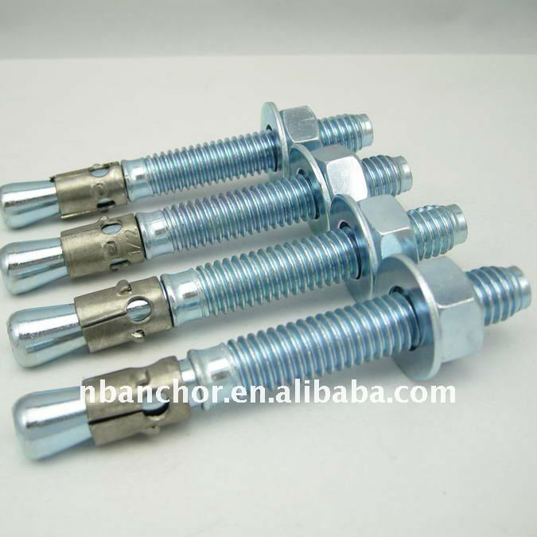
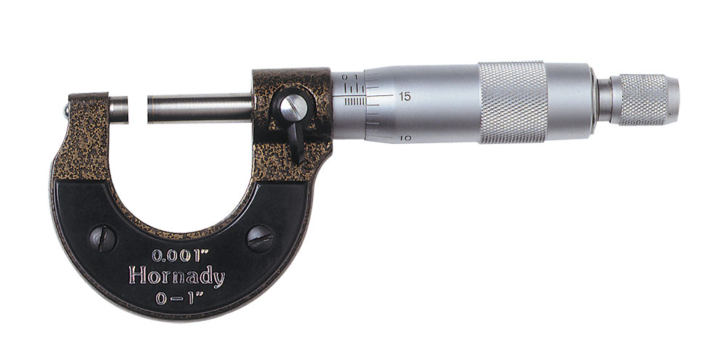
স্লাইড ক্যালিপার
নাট ও বোল্ট
মাইক্রোমিটার

Slide 4
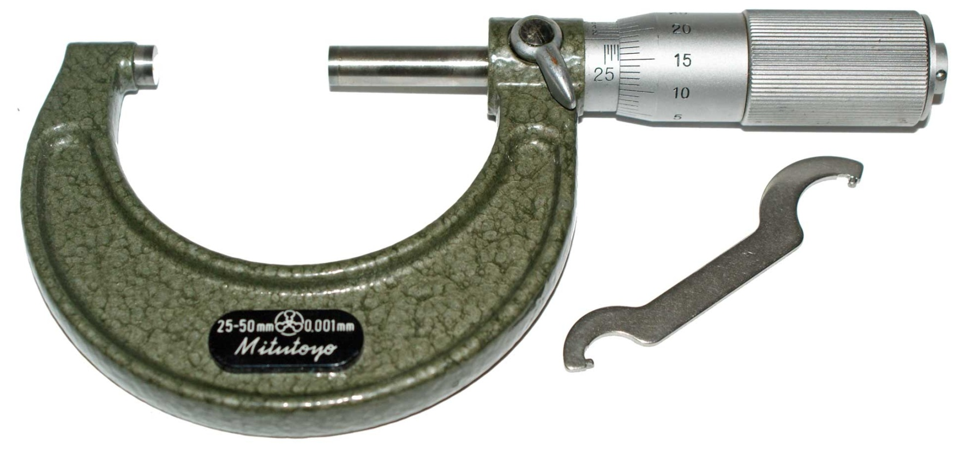
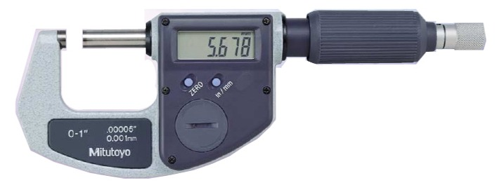
মাইক্রোমিটার

Slide 5
শিখনফল
পাঠ শেষে শিক্ষার্থীরা---
১।মাইক্রোমিটার কি তা বলতে পারবে।
২।মাইক্রোমিটারের প্রকারভেদ উল্লেখ করতে পারবে।
৩।মাইক্রোমিটারের অংশগুল সনাক্ত করতে পারবে।
৪।মাইক্রোমিটারের মুল নীতি ব্যাখ্যা করতে পারবে।

Slide 6
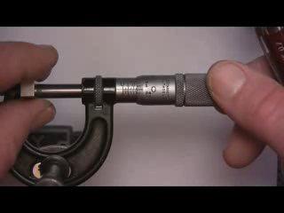
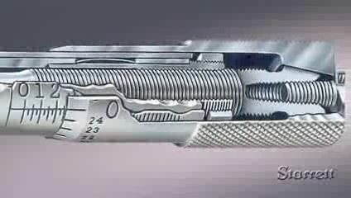
মাইক্রোমিটার এক প্রকার সূক্ষ প্রত্যক্ষ রৈখিক পরিমাপক যন্ত্র।
সূক্ষতা০.০১-০.০০১মিঃমিঃ বা০.০০১-০.০০০১ইঞ্চি।
স্থির নাটের ভিতর দিয়ে স্ক্রু-থ্রেড কাটা দন্ডের যাওয়া আসা নীতির উপর ভিত্তি করে এটি তৈরি করা হয়।

Slide 7
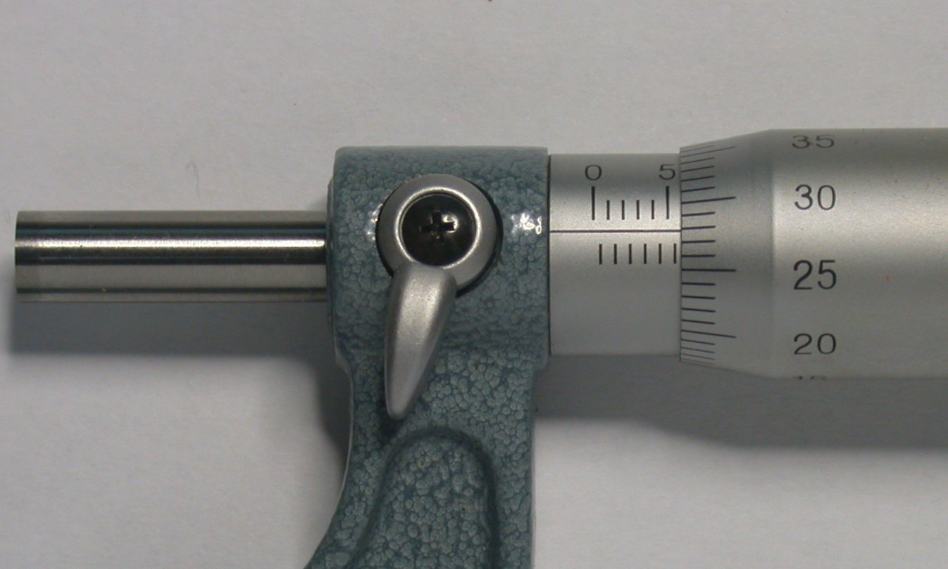
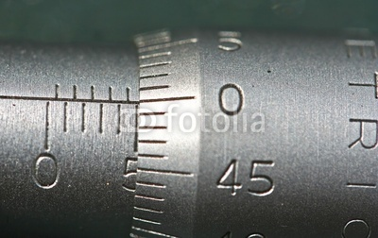
লিস্ট কাউন্ট=পীচ/বৃত্তাকার স্কেলের ঘর সংখ্যা
পরিমাপ

Slide 8
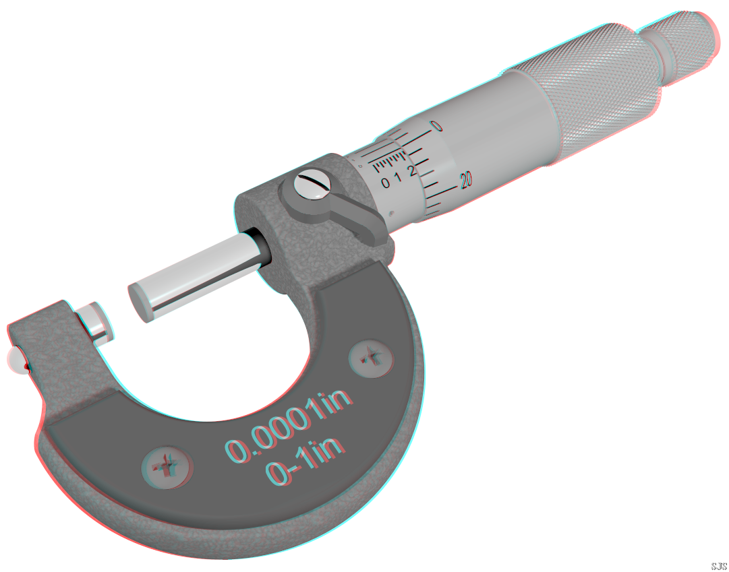
ব্যারেল
র‍্যাচেড নব
স্পিন্ডল
থিম্বল
এনভিল
লকিং নাট
ফ্রেম
আউটসাইড মাইক্রোমিটার

Slide 9
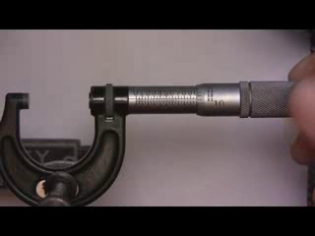
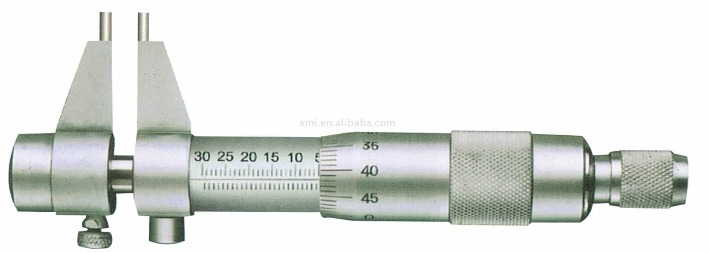
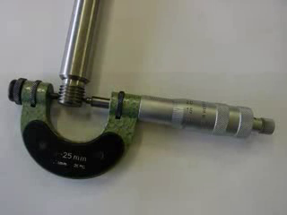
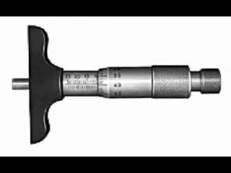
ইনসাইড মাইক্রোমিটর
আউটসাইড মাইক্রোমিটার
ডেপথ মাইক্রোমিটার
এটা নাট বোল্ড এর নীতিতে কাজ করে।

Slide 10
মাইক্রোমিটার
আউটসাইড মাইক্রোমিটার
ইনসাইড মাইক্রোমিটার
ডেপথ মাইক্রোমিটার
থ্রেড মাইক্রোমিটার
ডিস্ক মাইক্রোমিটার
টিউব মাইক্রোমিটার

Slide 11
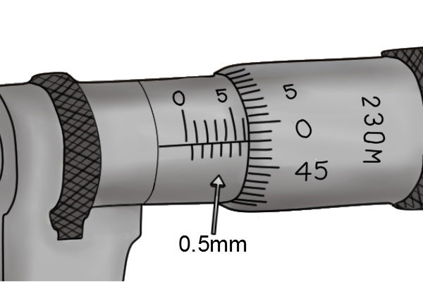
দল গত কাজ
#মাইক্রোমিটার এর লিষ্টকাউন্ট নির্নয় কর।

Slide 12
মূল্যায়ন
১।মাইক্রোমিটার কী?
২।মাইক্রোমিটার কত প্রকার কী কী?
৩।মাইক্রোমিটারের মূলনীতি ব্যাখ্যা কর?

Slide 13
বাড়ির কাজ
#এক টি মাইক্রোমিটার অংকন করে এর অংশ গুলোর প্রয়োজনীয়তা ব্যাখ্যা কর।

Slide 14
ধন্যবাদ

